Slide 1
Podwójna pętla for … to … do
program petlax2b;
var
i, j: integer;
begin
writeln();
for i := 1 to 10 do
begin
for j := 1 to 10 do
begin
if(i = j)then
begin
writeln(i, ' . ', j)
end;
end;
end;
end.
program petlax2b;
var
i, j: integer;
begin
writeln();
for i := 1 to 10 do
begin
for j := 1 to 10 do
begin
if(i <> j)then
begin
writeln(i, ' . ', j)
end;
end;
end;
end.
program petlax2b;
var
i, j: integer;
begin
writeln();
for i := 1 to 10 do
begin
for j := 1 to 10 do
begin
if(i > j)then
begin
writeln(i, ' . ', j)
end;
end;
end;
end.

Slide 2
W Pascalu wyróżniamy trzy główne typy plików:
Pliki tekstowe (Text): zawierają dane w postaci tekstu (rozszerzenie .txt lub .dat).
Pliki typowane (File of T, gdzie T to typ, np. Integer): zawierają dane w postaci binarnej.
Pliki niestandardowe (File): ogólna deklaracja pliku bez określenia typu.
Program ZapisDoPliku;
Var
Plik: Text;
begin
Assign(Plik, 'dane.txt'); { Powiązanie zmiennej z nazwą pliku}
Rewrite(Plik); { Otwarcie pliku do zapisu (kasuje stare dane) }
Writeln(Plik, 'To jest pierwsza linia.');
Writeln(Plik, 'To jest druga linia.');
Close(Plik); { Zamknięcie pliku }
end.
Tworzenie i zapisywanie do pliku

Slide 3
Instrukcja goto
Instrukcja goto w Pascalu pozwala przeskakiwać do wskazanego etykietą (label) miejsca w kodzie. Jest to konstrukcja skokowa i jej używanie jest generalnie niezalecane, bo prowadzi do nieczytelnego i trudnego w utrzymaniu kodu („spaghetti code”). Uwaga! W Pascalu label musi być po uses.
Pascalu label musi być po uses
program PrzykladGoto1;
label
1001; { deklaracja etykiety }
var
n: Integer;
begin
1001:
WriteLn('Podaj liczbe calkowita dodatnia: ');
ReadLn(n);
if ( n > 0 ) then
WriteLn('OK: liczba jest dodatnia.')
else
goto 1001;
end.
program PrzykladGoto2;
label
Poczatek; { deklaracja etykiety }
var
n: Integer;
begin
Poczatek:
WriteLn('Podaj liczbe calkowita dodatnia: ');
ReadLn(n);
if ( n > 0 ) then
WriteLn('OK: liczba jest dodatnia.')
else
goto Poczatek;
end.

Slide 4
UWAGA!
Gdy w if albo else jest więcej niż jedna instrukcja (np. WriteLn i goto), trzeba te instrukcje objąć blokiem begin ... end.
program PrzykladGoto3;
label
Poczatek; { deklaracja etykiety }
var
n: Integer;
begin
Poczatek:
WriteLn('Podaj liczbe calkowita dodatnia: ');
ReadLn(n);
if ( n > 0 ) then
WriteLn('OK: liczba jest dodatnia.')
else
begin
WriteLn('Nie - to nie jest liczba dodatnia');
goto Poczatek;
end;
end.
program PrzykladGoto3;
label
Poczatek; { deklaracja etykiety }
var
n: Integer;
begin
Poczatek:
WriteLn('Podaj liczbe calkowita dodatnia: ');
ReadLn(n);
if ( n > 0 ) then
WriteLn('OK: liczba jest dodatnia.')
else if ( n <= 0) then
begin
WriteLn('Nie - to nie jest liczba dodatnia');
goto Poczatek;
end;
end.

Slide 5

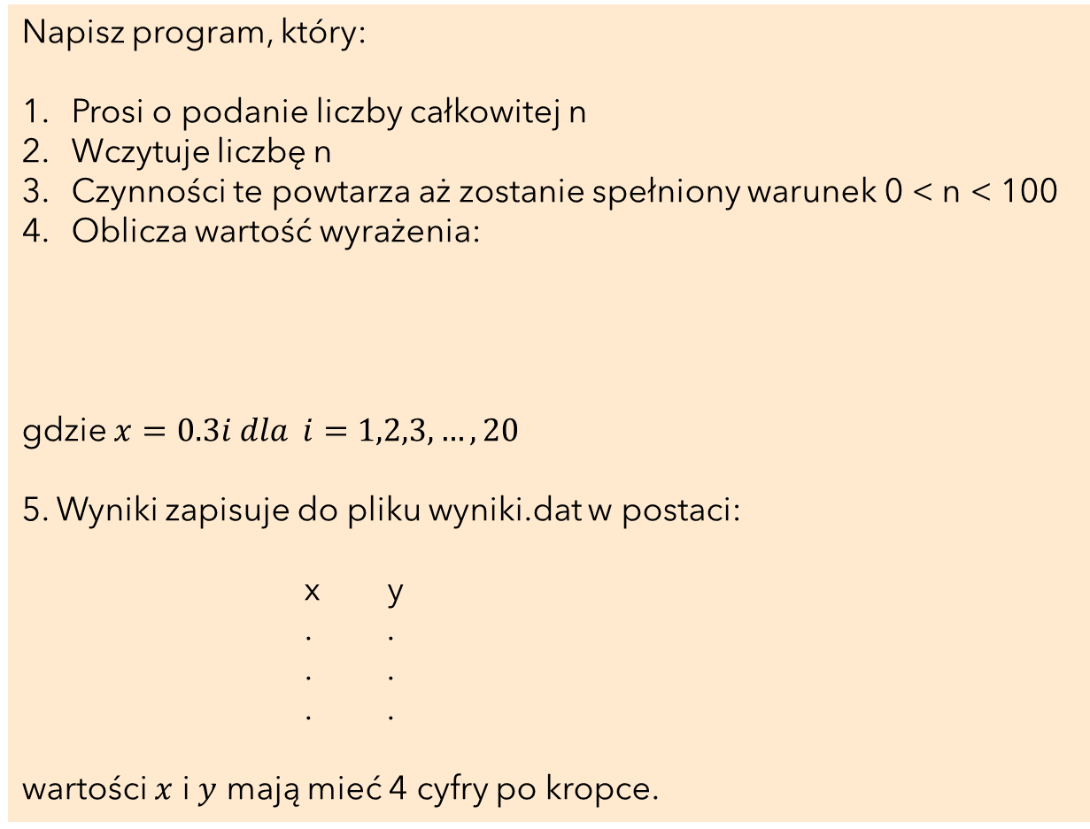
Napisz program, który:
Prosi o podanie liczby całkowitej n
Wczytuje liczbę n
Czynności te powtarza aż zostanie spełniony warunek 0 < n < 100
Oblicza wartość wyrażenia:
gdzie $x=0.3i dla i=1,2,3, …, 20$
5. Wyniki zapisuje do pliku wyniki.dat w postaci:
x y
. .
. .
. .
wartości $x$ i $y$ mają mieć 4 cyfry po kropce.
$$y=\left\{\begin{matrix}n^{2}+2nx dla x<2 \\ \sin\left(2nx^{2}\right) dla x≥2\end{matrix}\right\}$$

Slide 6
program ObliczeniaDoPliku;
uses
math;
label
1000;
var
n, i: Integer;
x, y: Real; f: Text;
begin
1000:
WriteLn('Podaj liczbe calkowita 0 < n < 100: ');
ReadLn(n);
if (0 < n) and (n < 100) then
begin
Assign(f, 'wyniki.dat');
Rewrite(f); { otwieramy plik do zapisu }
{ zapis nagłówka }
Writeln(f, ' x':10, ' y':10);
{ pętla dla i = 1..20, obliczenia x i y }
for i := 1 to 20 do
begin
x := 0.3 * i;
if (x < 2) then
y := 2 * n * n + 3 * n * x
else
y := sin(n * x * x);
Writeln(f, x:10:4, y:10:4);
end;
Close(f);
Writeln('Wyniki zapisano do pliku wyniki.dat.');
end
else
begin
Writeln('Zla liczba');
goto 1000;
end; end.
program ObliczeniaDoPliku;
uses
math; { potrzebne dla funkcji sin }
var
n, i: Integer;
x, y: Real;
f: Text;
begin
{ powtarzamy, aż użytkownik poda 0 < n < 100 }
repeat
WriteLn('Podaj liczbe calkowita 0 < n < 100: ');
ReadLn(n);
until (0 < n) and (n < 100);
Assign(f, 'wyniki.dat');
Rewrite(f); { otwieramy plik do zapisu }
{ zapis nagłówka }
Writeln(f, ' x':10, ' y':10);
{ pętla dla i = 1..20, obliczenia x i y }
for i := 1 to 20 do
begin
x := 0.3 * i;
if ( x < 2 ) then
y := 2 * n * n + 3 * n * x
else
y := sin(n * x * x); {koniec instrukcji if}
{ zapisujemy wynik do pliku z 4 miejscami po przecinku }
Writeln(f, x:10:4, y:10:4);
end;
Close(f);
Writeln('Wyniki zapisano do pliku wyniki.dat.');
end.

